Slide 1
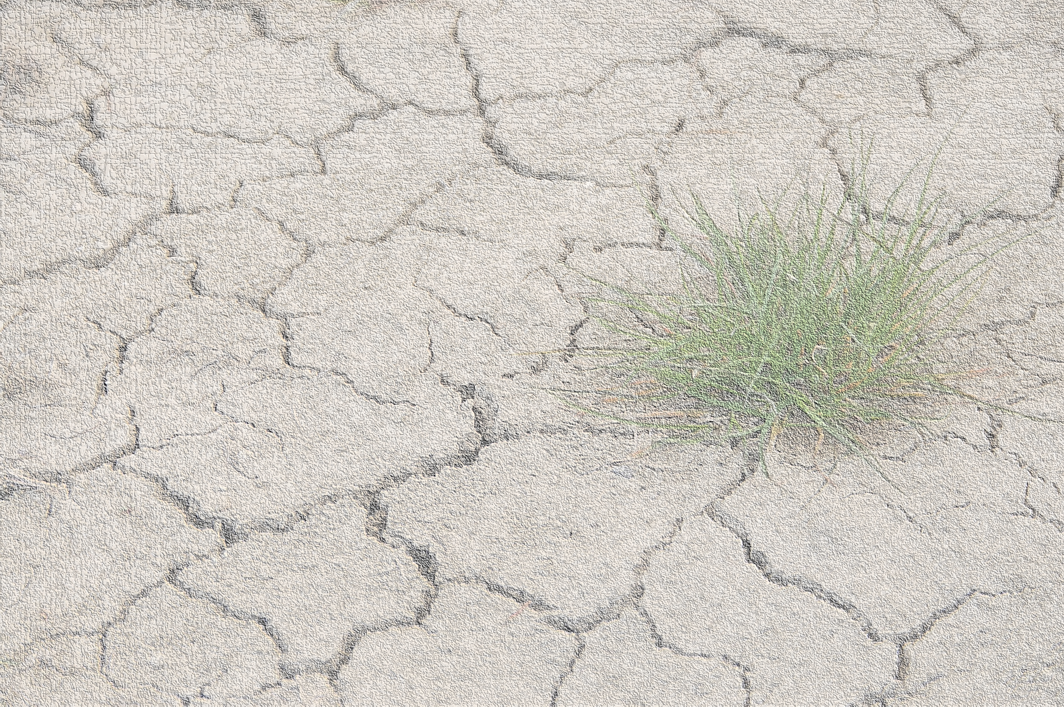


L’Osservatorio Siccità:
un servizio climatico multi-utente

Slide 2
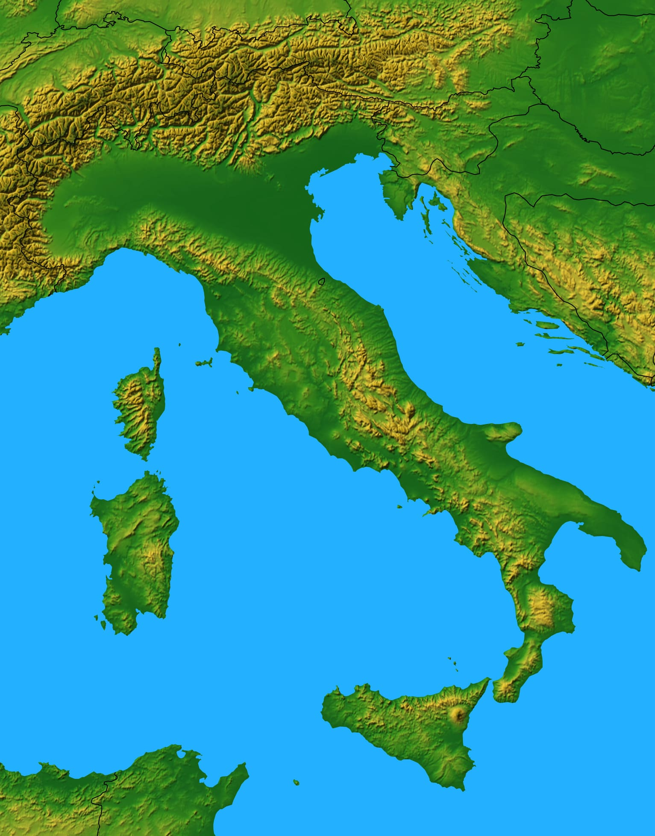

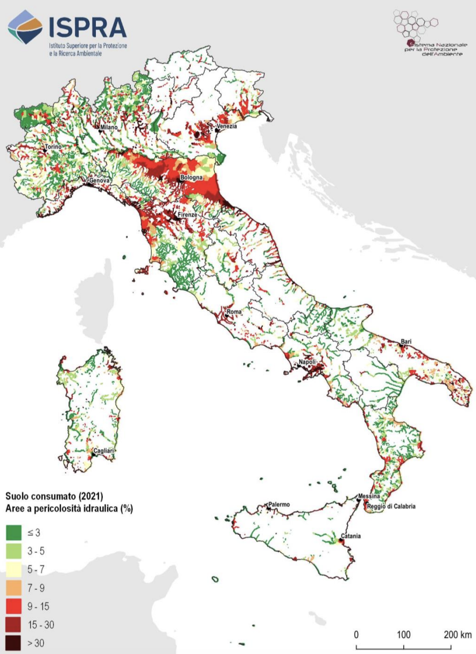
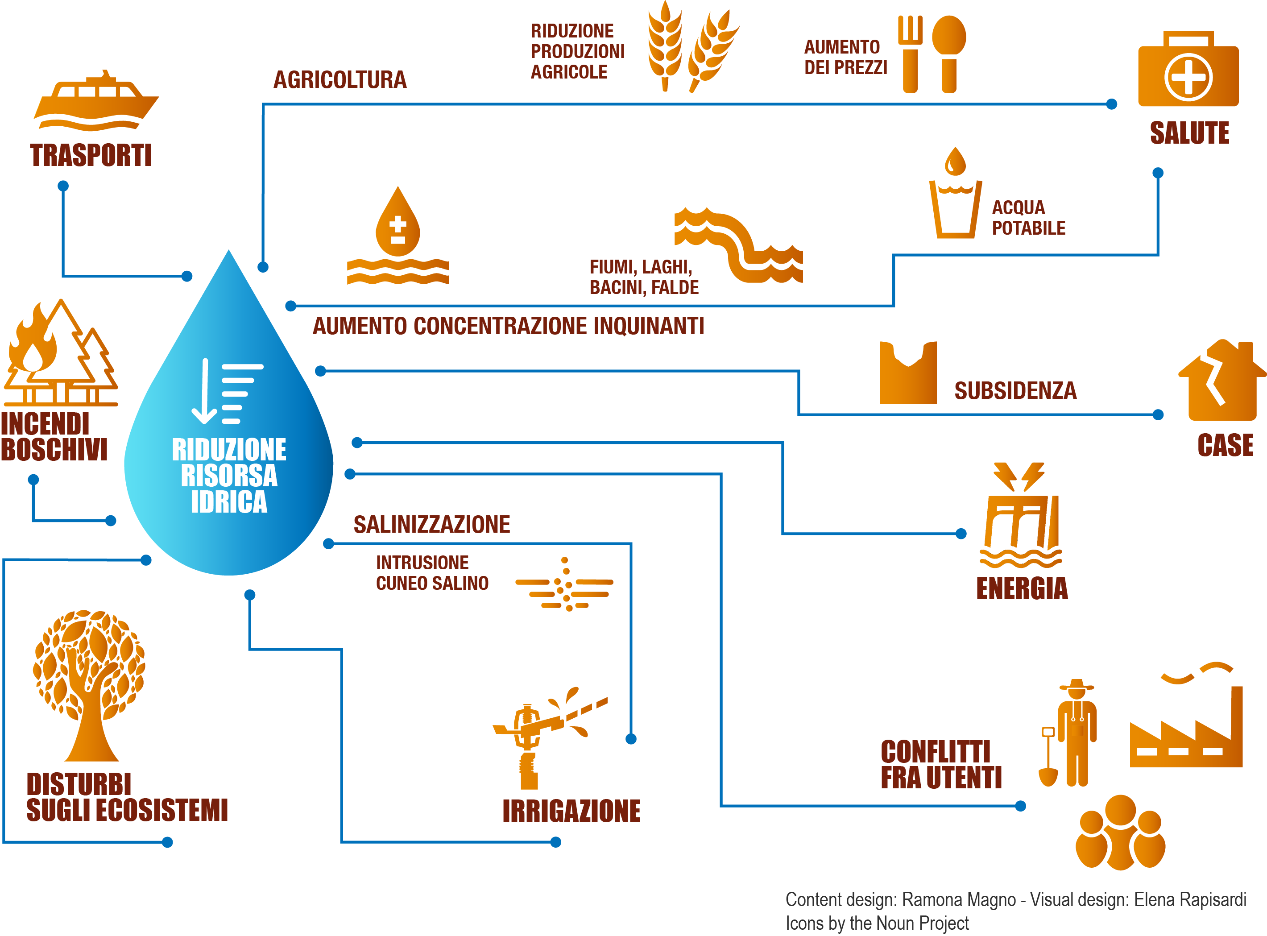
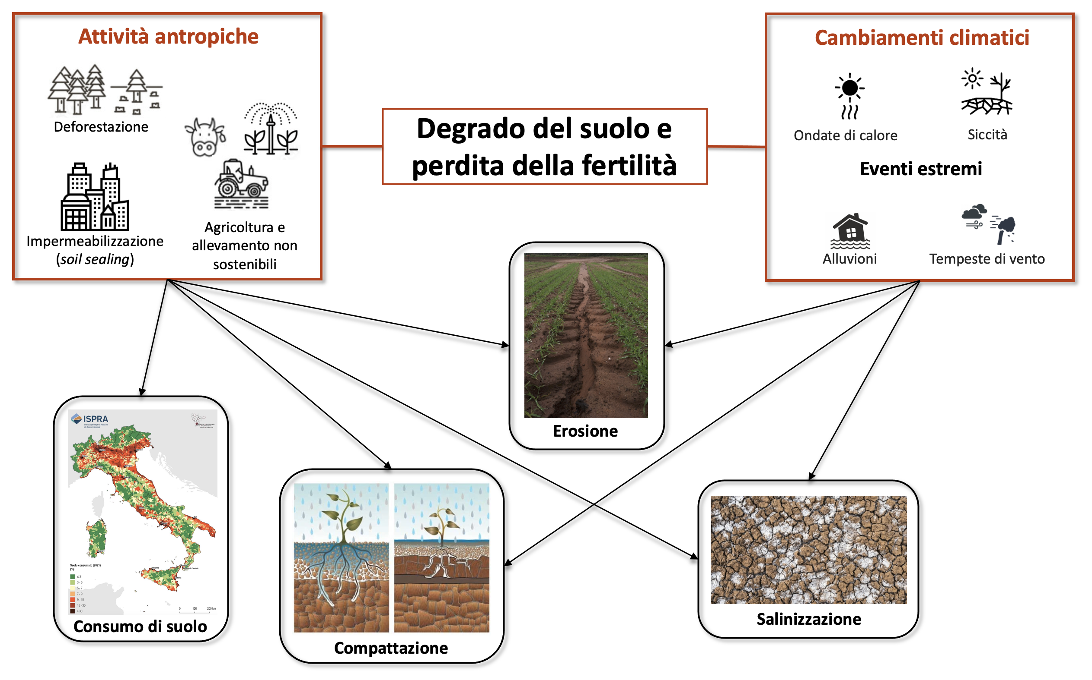
Siccità intesa come co-occorrenza di scarse precipitazioni (pioggia e neve) e alte temperature
Aumento del rischio idrogeologico
Fenomeno complesso perché implica diversi ed innumerevoli impatti
Suolo consumato in % in aree con pericolosità idraulica media
Geomorfologia
Siccità: una questione solo meteo-climatica?
Popolazione esposta ad alluvioni: 11.5%. Aree a pericolosità bassa: 14%, media: 10%, alta: 5.4%. (ISPRA, 2022)
2021: +25.5 km2 impermeabilizzati;
6335 ha in più rispetto al 2020.

Slide 3









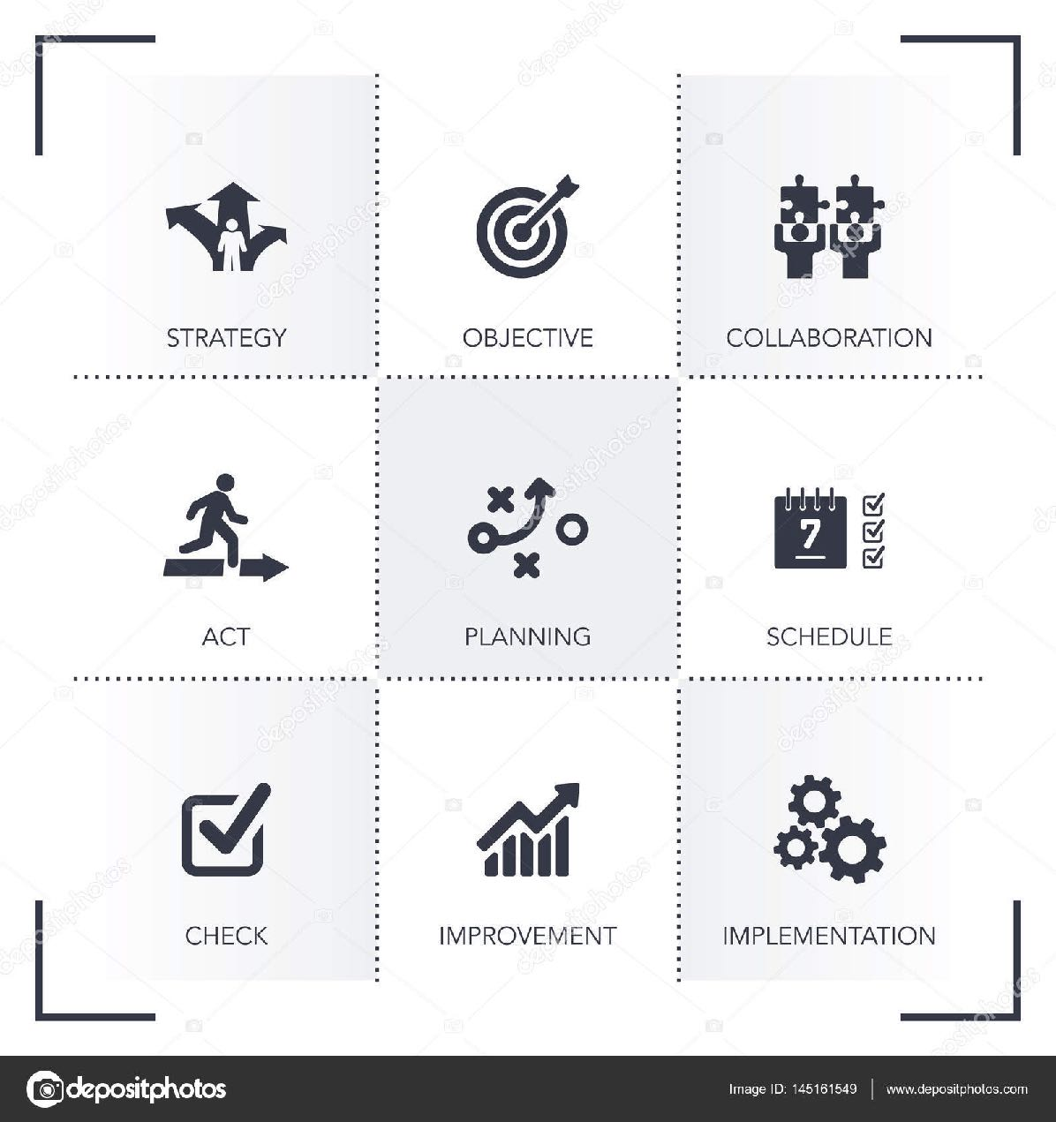
Cambiare paradigma
Prontezza
Misure che permettono a governi, comunità e individui di rispondere con rapidità ed efficacia a disastri
Insorgenza e sviluppo della siccità
Implementando un sistema integrato di monitoraggio e previsione della siccità per valutare la disponibilità della risorsa idrica
Prontezza
Perchè il Drought Central
Prontezza
Fornendo un’informazione semplice e tempestiva sulle condizioni attuali e future di un evento siccitoso
Gap temporale
Prontezza
Gestione delle emergenze legate alla siccità
Supportando il processo decisionale per ridurre gli impatti

Slide 4



(Magno et al., 2018)
Autorità idriche
Decision makers
Informazione aggiornata in continuo / Disseminazione tempestiva / condivisione dei dati
Per chi?
Drought
Central
Servizio espandibile, di facile utilizzo e personalizzabile
Prodotti e formati appropriati / Disponibilità di strumenti ed informazioni a costo zero
Agricoltori
Ricercatori
Cooperazione formale e informale fra partner / utenti
Stakeholders

Slide 5
User Oriented
Open Science
Principi FAIR
OPEN Data
FINDABLE
L’Osservatorio siccità è concepito per fornire informazioni per supportare i diversi bisogni e competenze degli utenti
Come?
OPEN Source
ACCESSIBLE
OPEN Access
INTEROPERABLE
Standard
REUSABLE

Slide 6
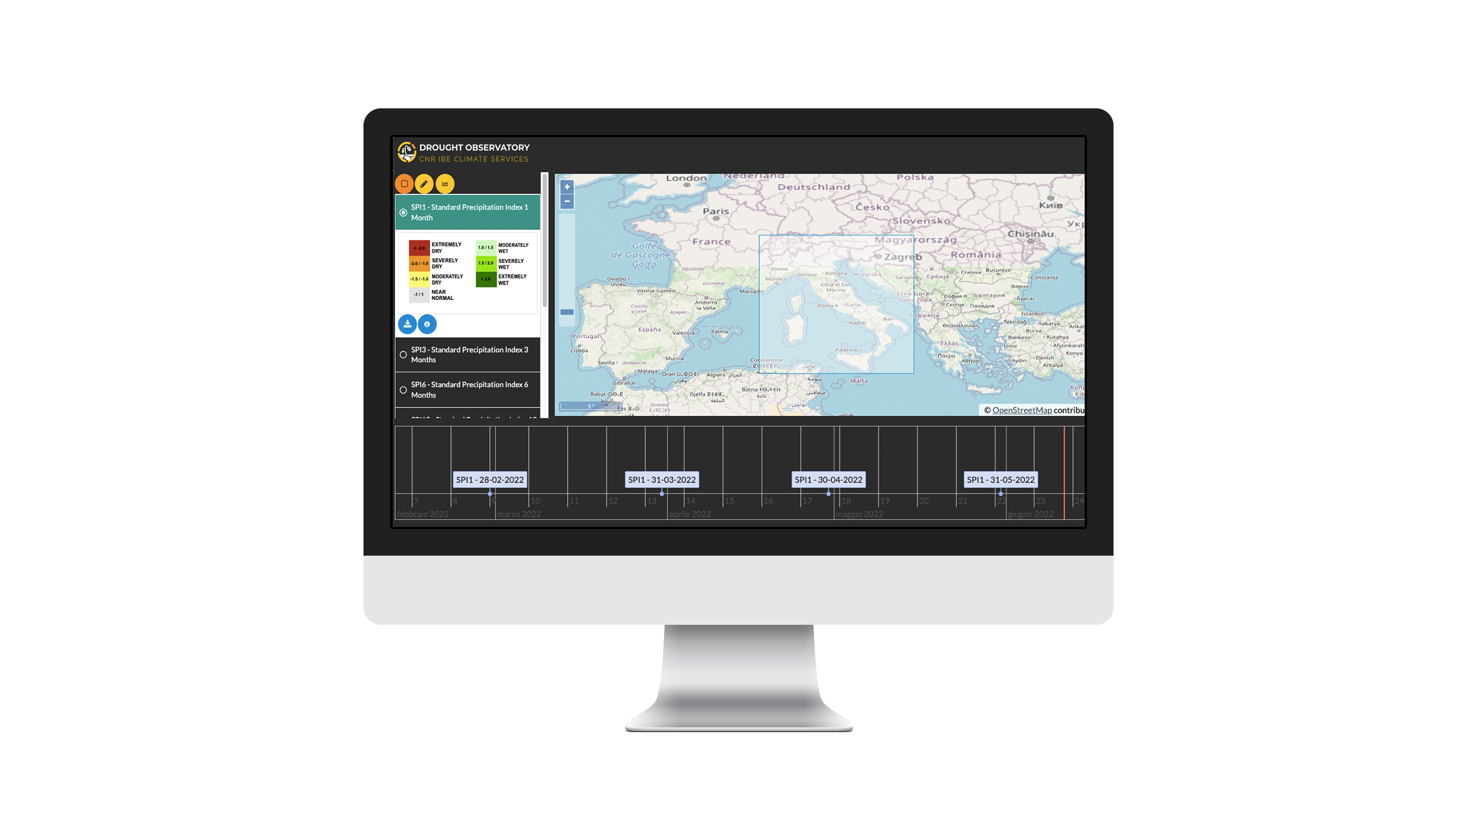
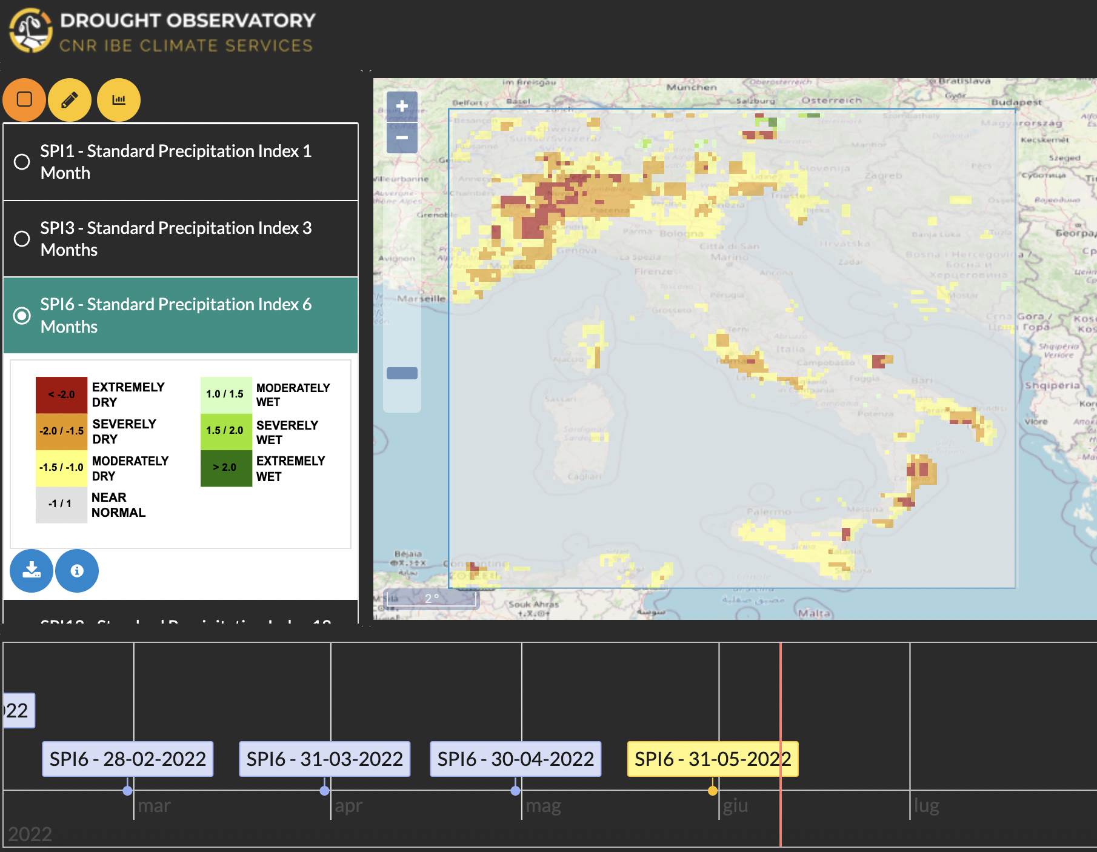

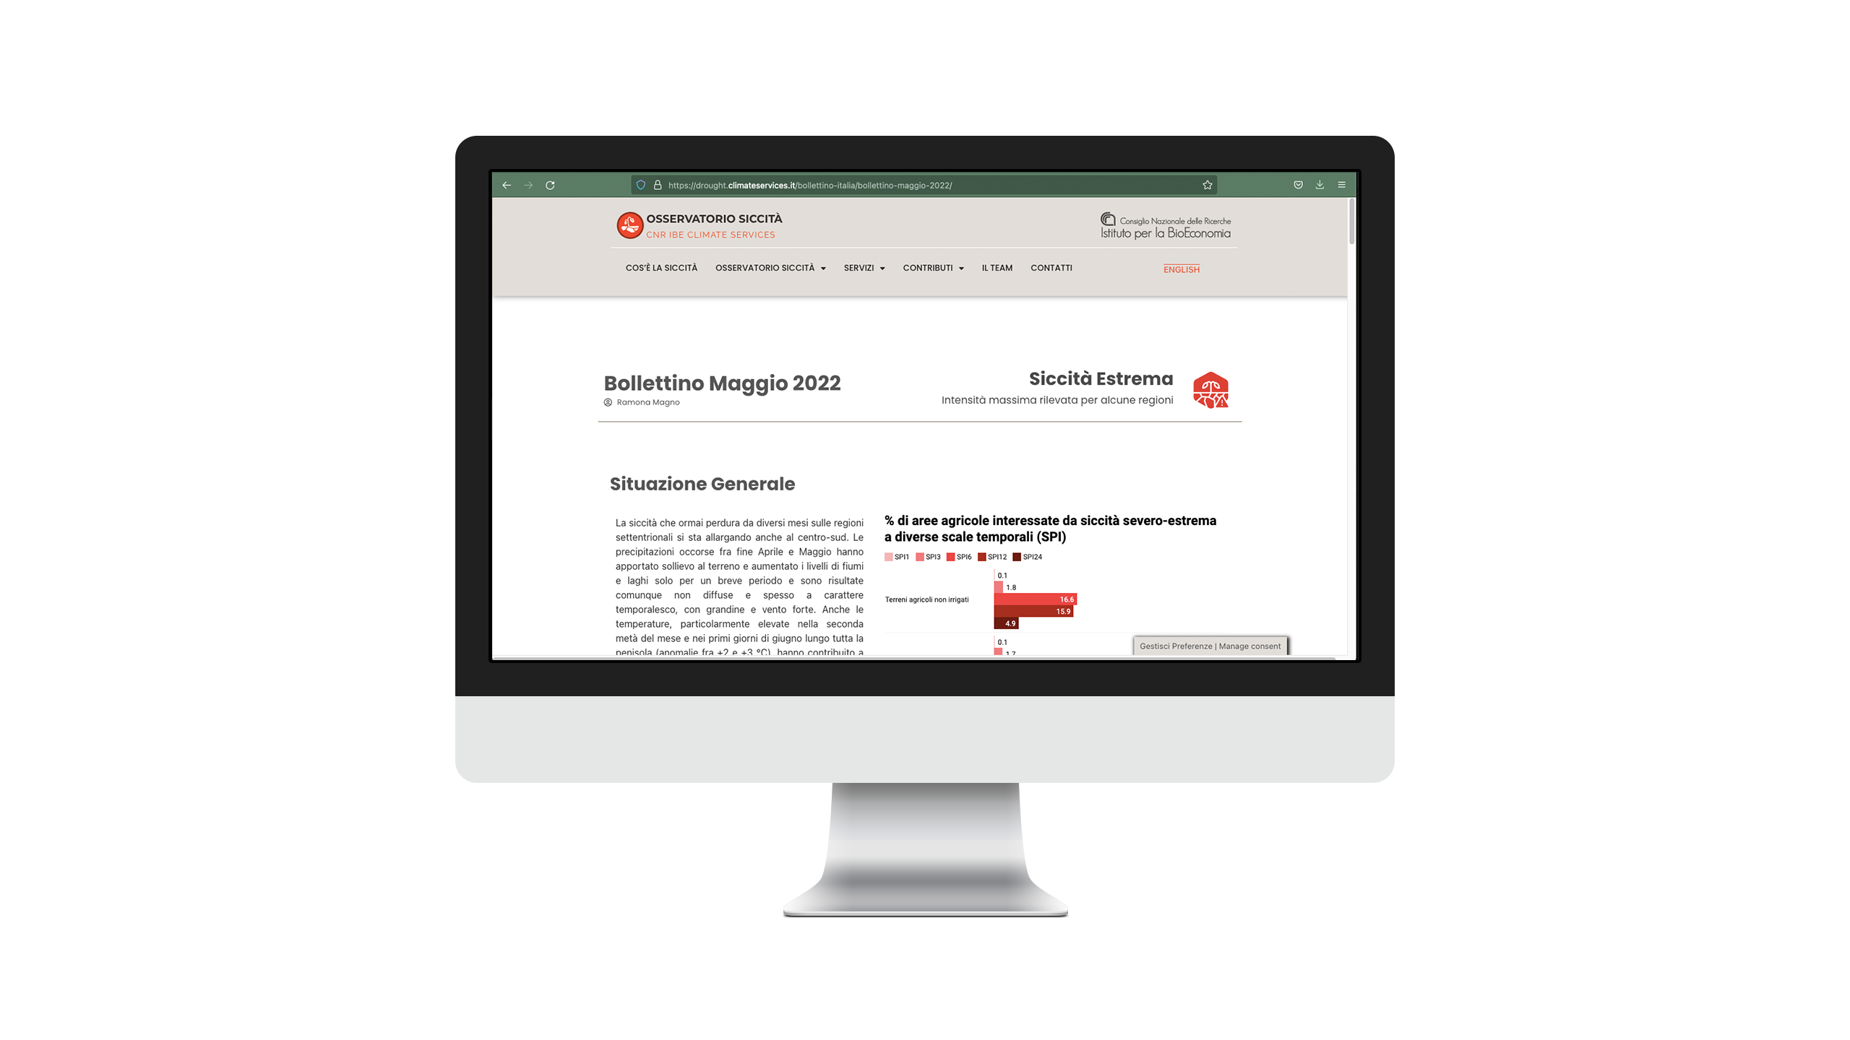
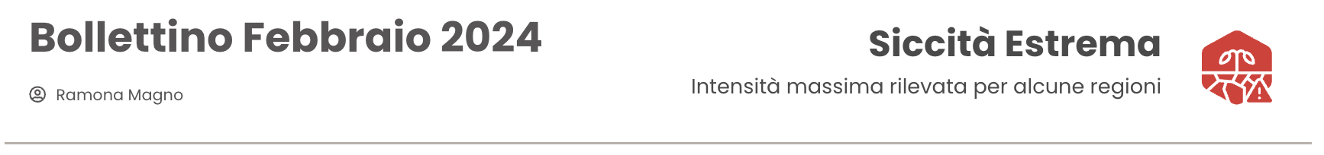
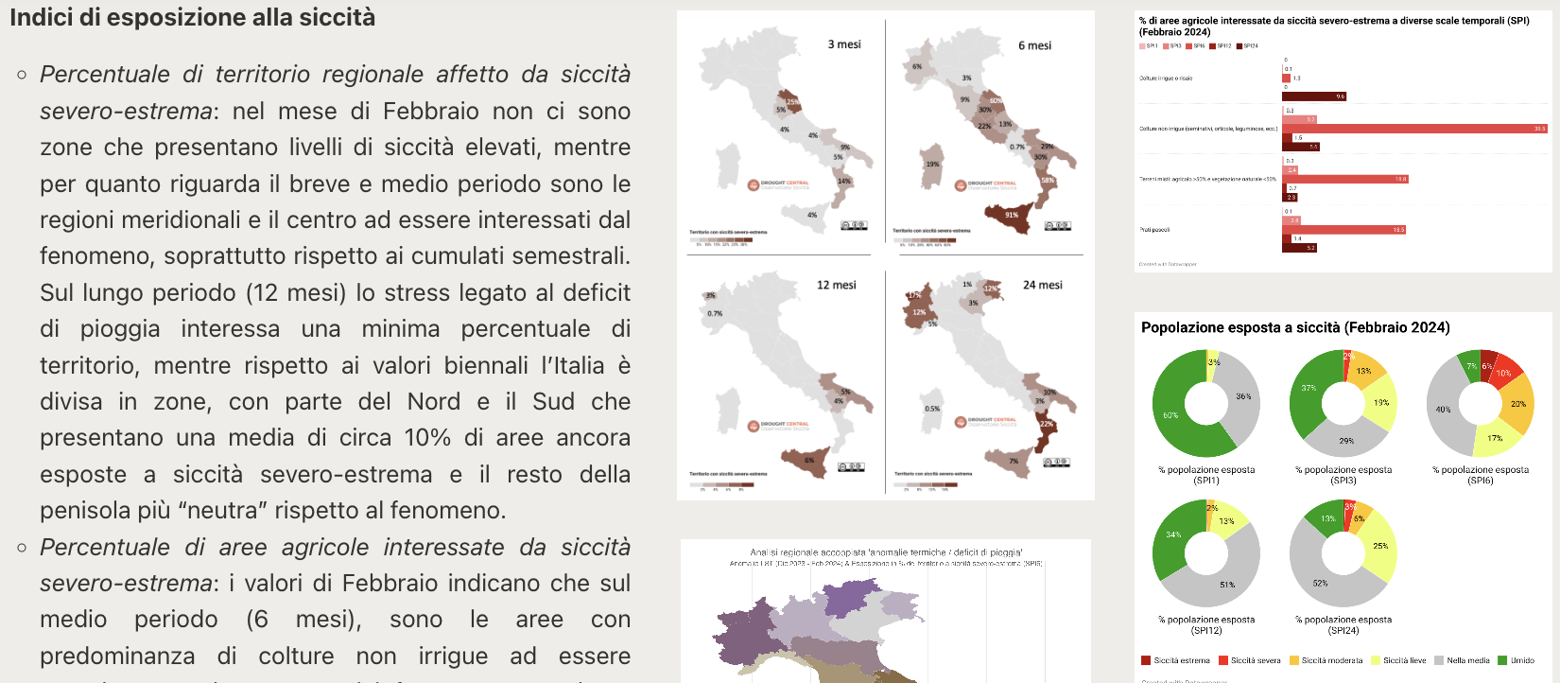
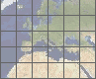
Servizi per utenti ‘esperti’
Applicazione webGIS
Web Services API
Servizi operativi
Bollettini mensili online
Indici di pericolosità ed esposizione, per una ‘convergence of evidence’
Monitoraggio e previsione.
Dominio Euro-Mediterraneo (espandibile on demand)

Slide 7
Utenti e collaborazioni
CNR
NAZIONALI
Agricoltura di precisione (Agrosat.it)
Biochar
Protezione Civile Nazionale
Autorità di Bacino Appennino Settentrionale
Consorzio Bonifica Medio Valdarno 3
Community Valore Acqua per l’Italia - TEHA
Network
Urbano
Foreste
INTERNAZIONALI
WFP
(Forecast-based Financing system for droughts in Southern Africa)
EDORA EU-JRC
EOTEC - DevNet
IAHS - Droughts in Mountain Regions
WMO - RTC
MedCOF
Serv4Fire
Med GOLD

Slide 8
Cosa cerchiamo
Se questo è quello che cercate…
Collaborazioni per arricchire la conoscenza sul fenomeno e le sue evoluzioni in risposta ai Cambiamenti Climatici e la vulnerabilità ambientale e antropica, anche in ambito socio-economico.
il Drought Central è ciò che fa per voi!
Cosa offriamo
Un approccio interdisciplinare ed olistico ad un problema complesso
Competenze di lunga data
Passione ed entusiasmo
Collaborazioni in ambiti e settori diversi…dall’agricoltura, all’urbano alle foreste.
…Diffidate dalle imitazioni dell’ultim’ora!

Slide 9

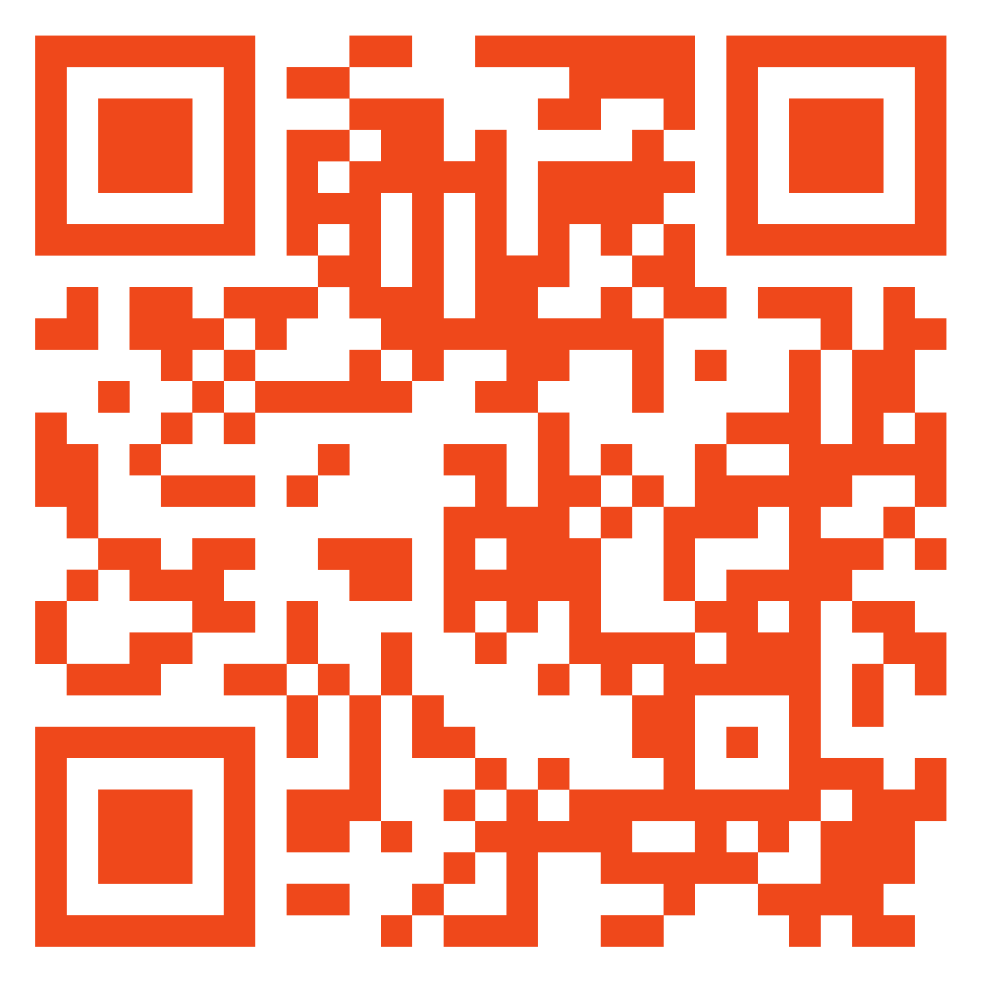









drought@climateservices.it
ramona.magno@cnr.it
Via Madonna del Piano, 10
50019 – Sesto Fiorentino (FI)
https://droughtcentral.it/
@Droughtcentral

Slide 10
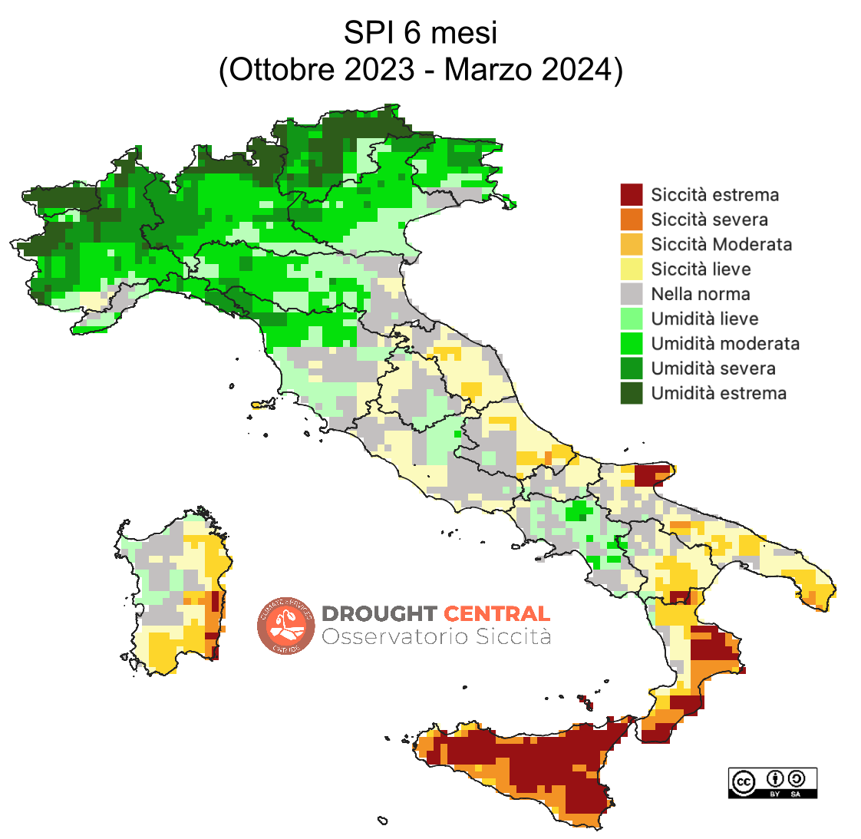
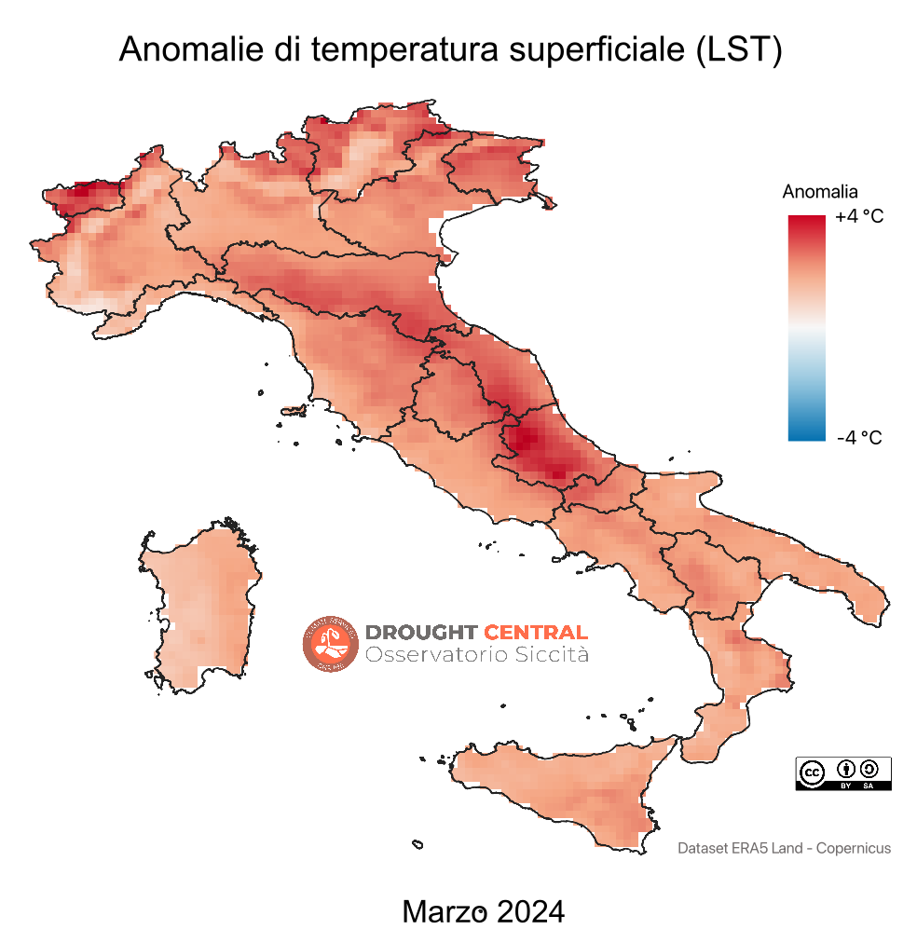
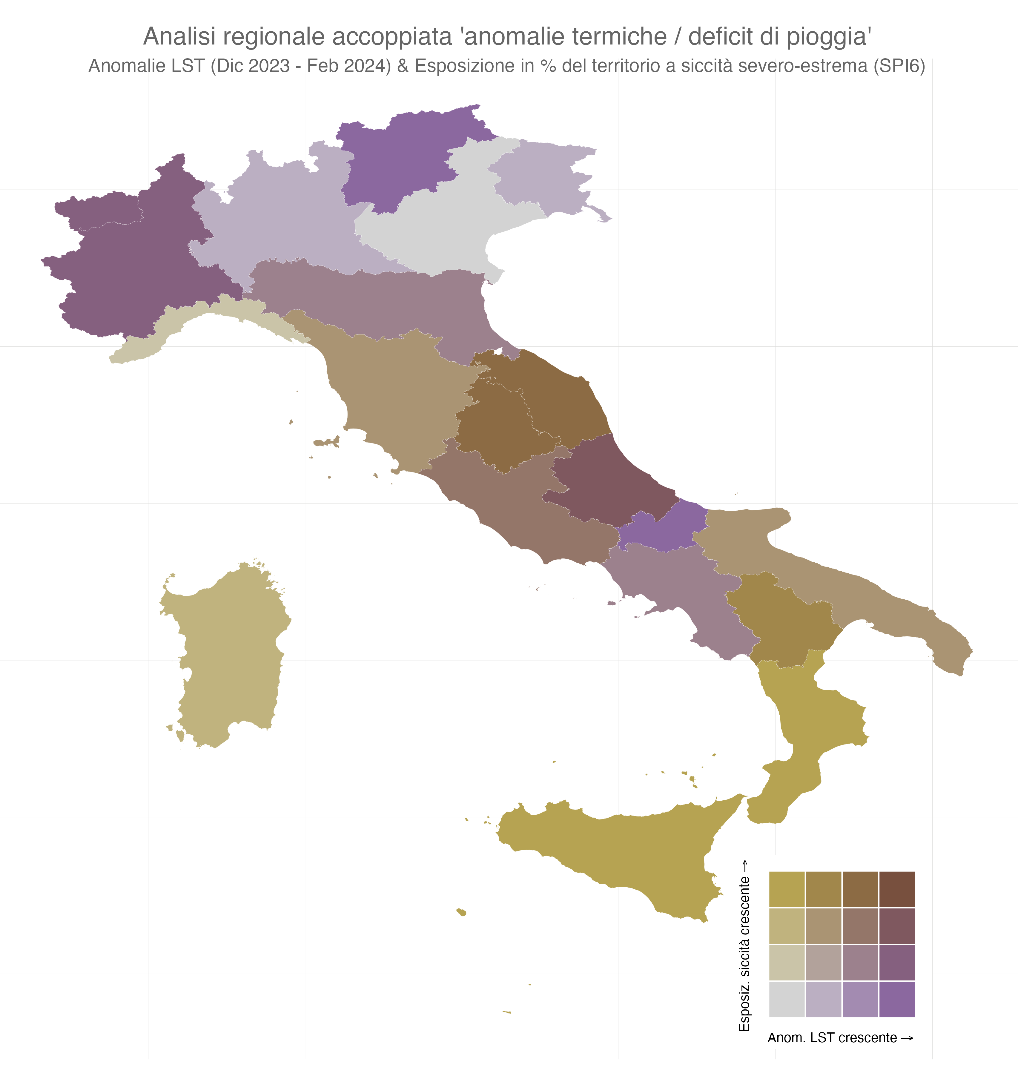
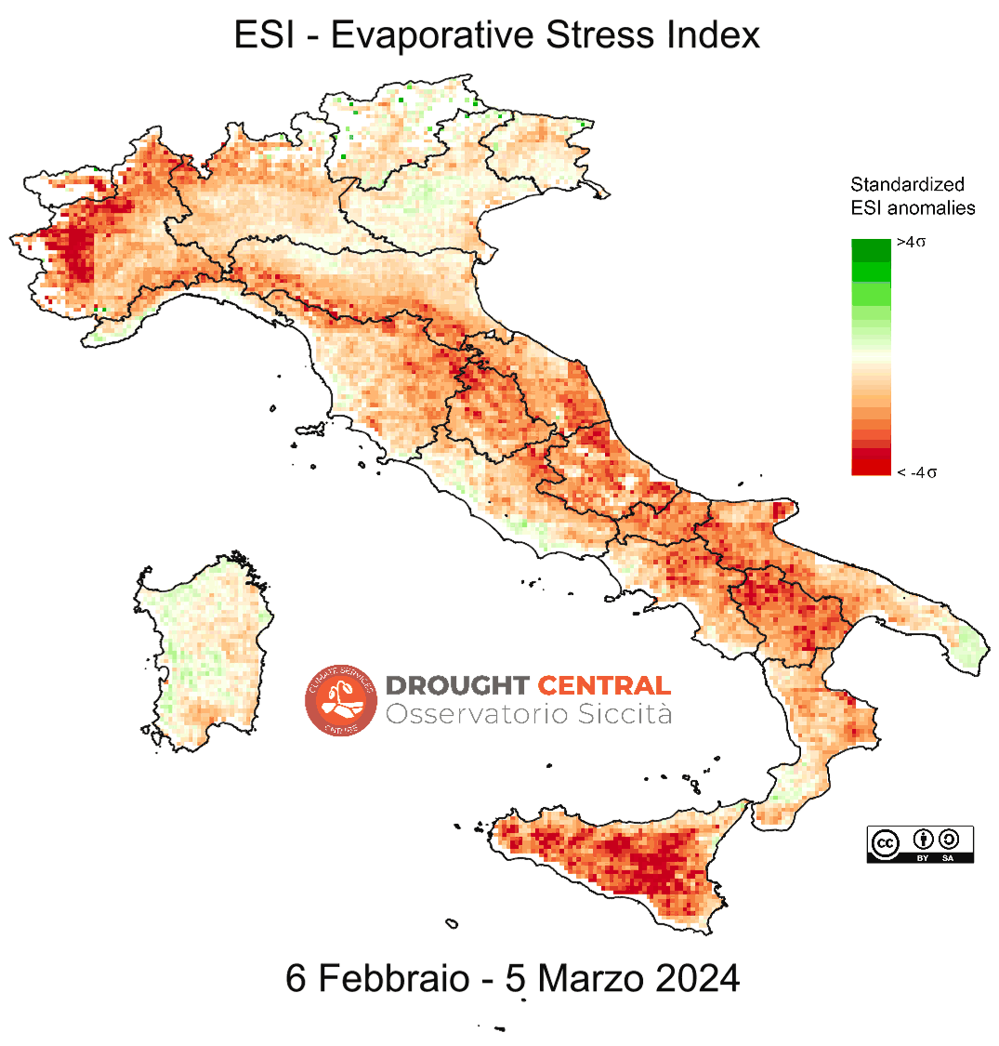
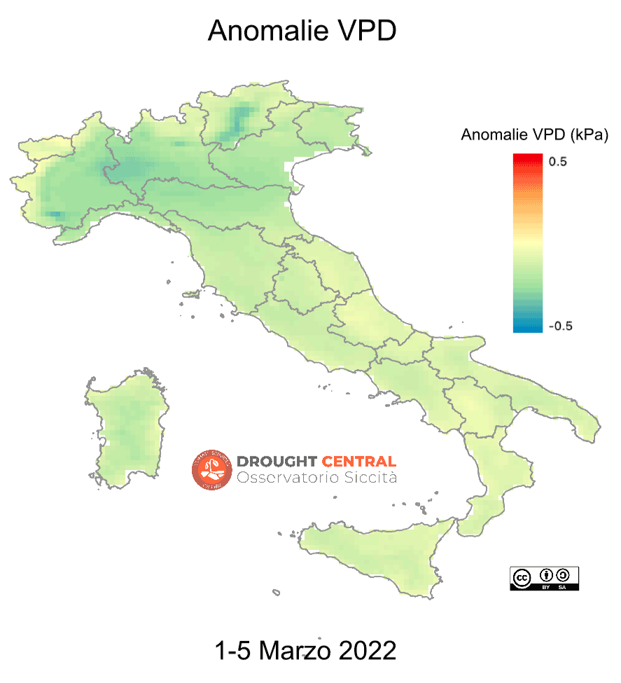
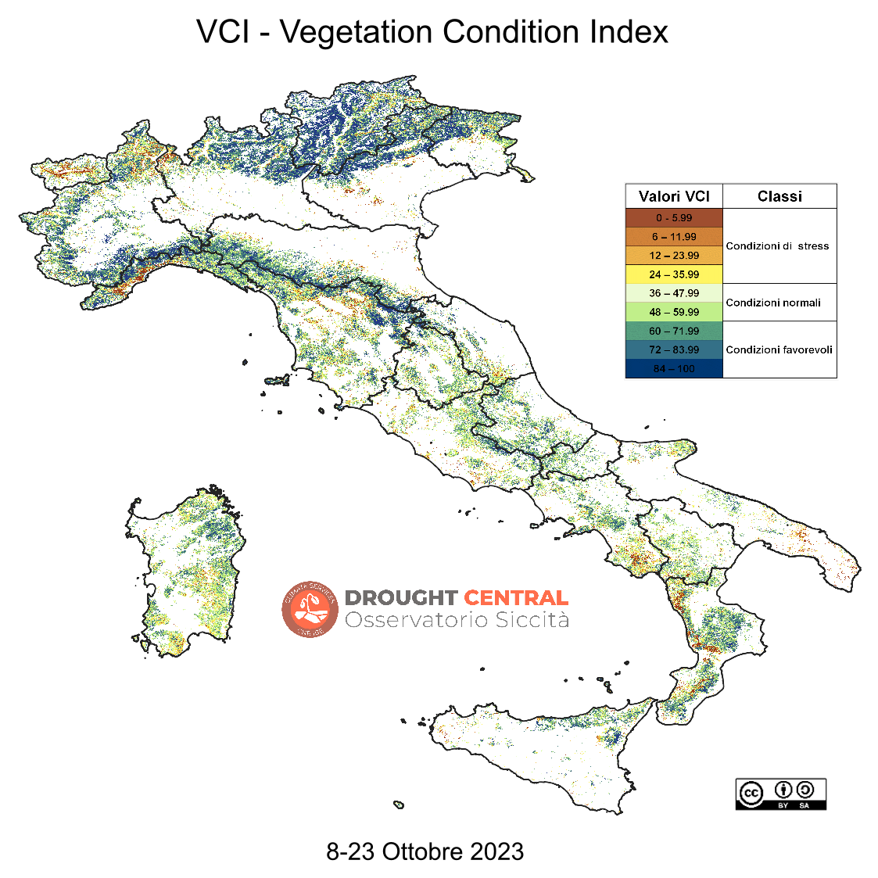
Standardized Precipitation Index
LST anomalies
Analisi accoppiate
(1, 3, 6, 12, 24 mesi)
L’informazione - monitoraggio
VPD anomalies
VCI - Vegetation Condition Index
ESI - Evaporative Stress Index
(4, 12 weeks)

Slide 11
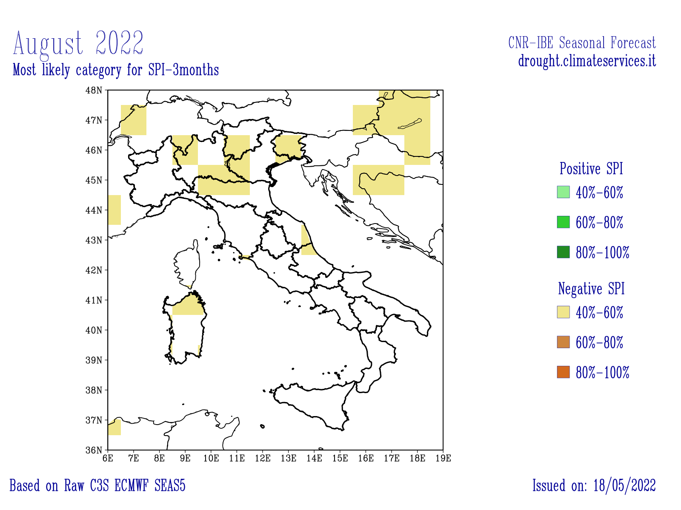
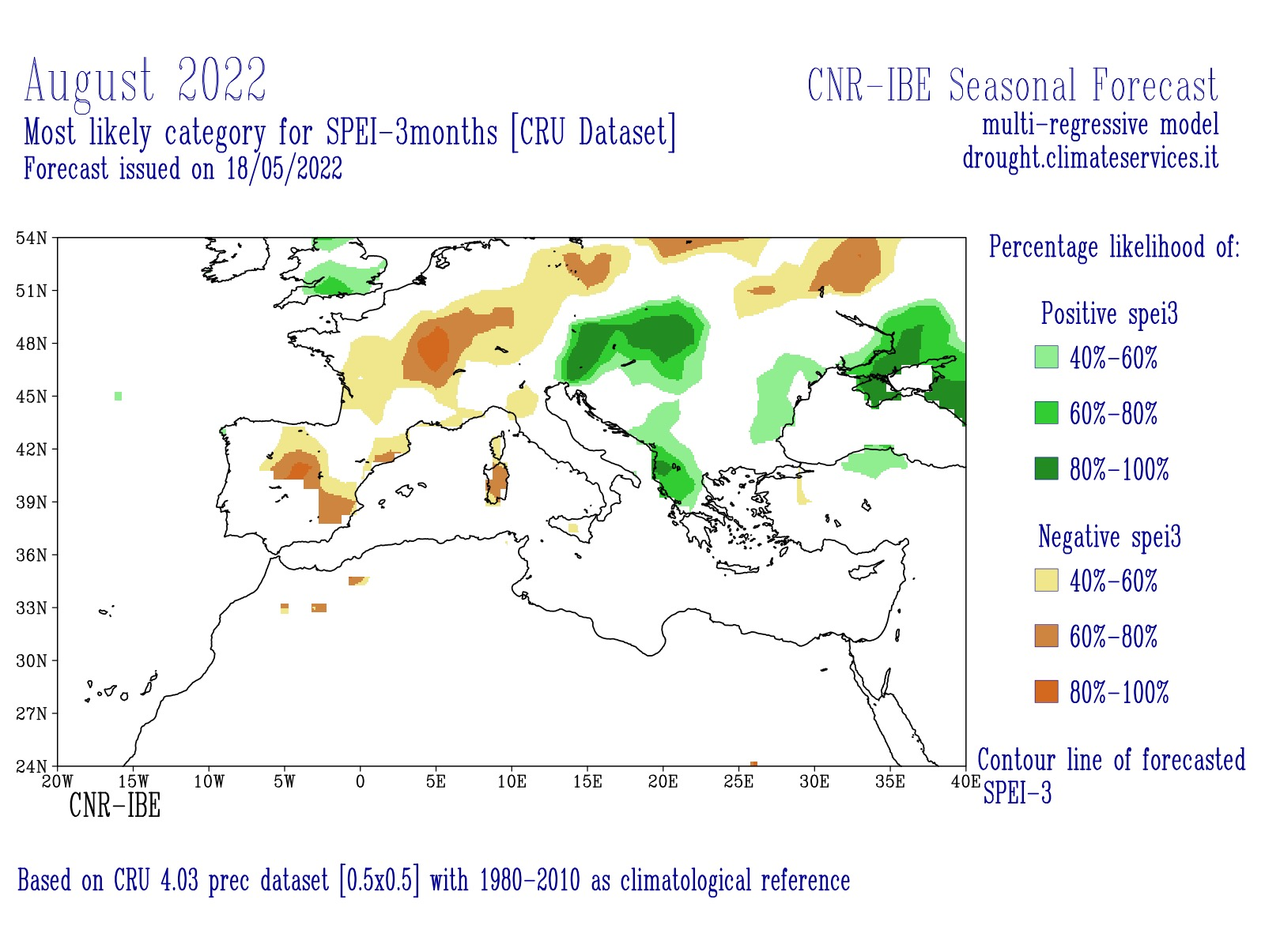
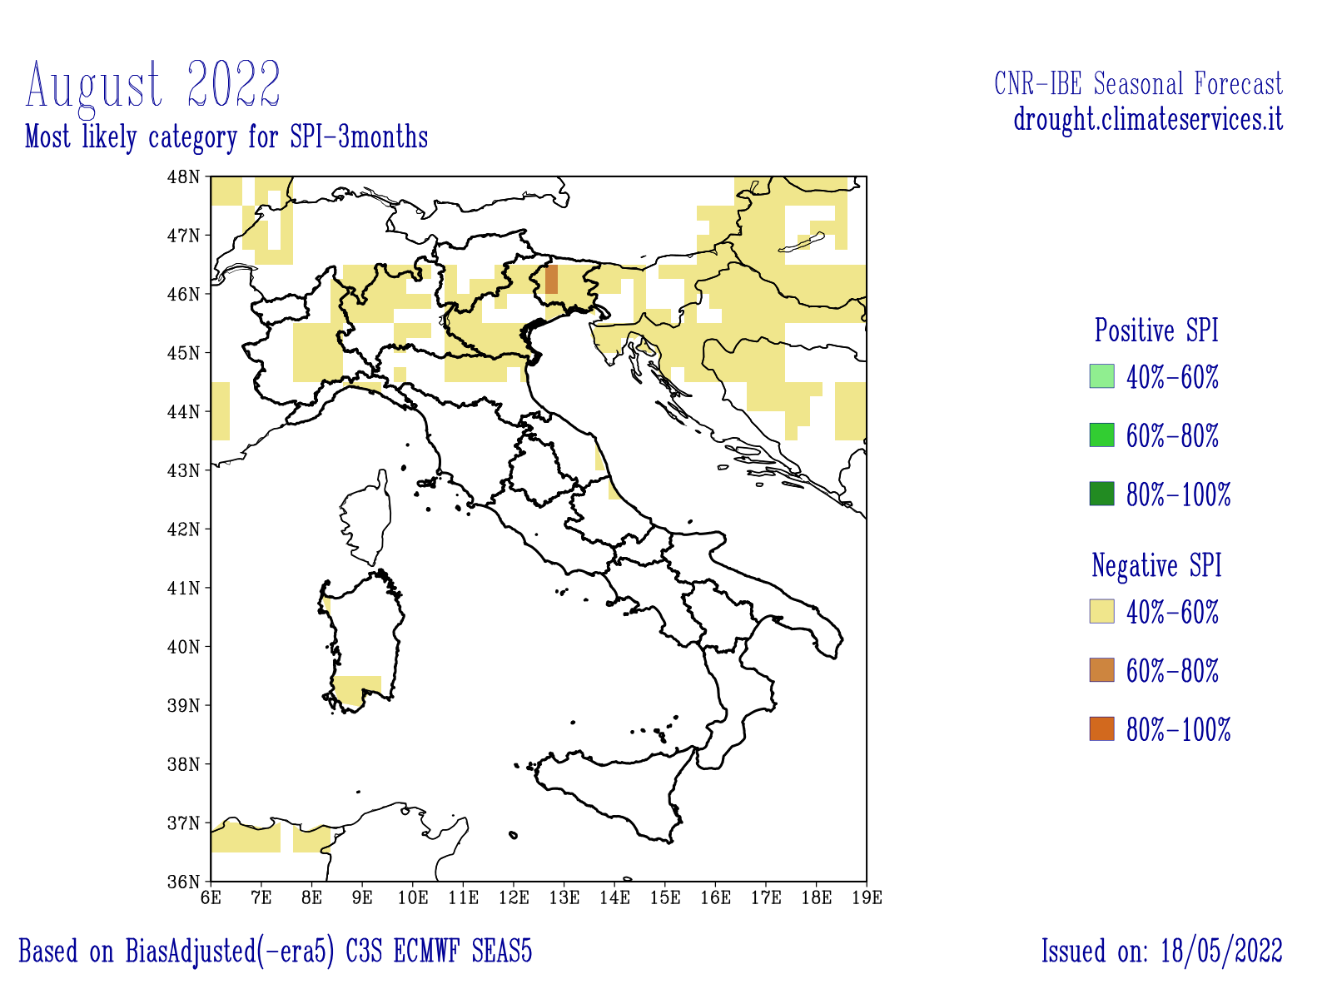
Seasonal Forecast
SPI 3 – SEAS5 Seasonal Forecasts
SPI 3 – Empirical seasonal forecasts
SPI 3 – SEAS5 BiasAdjust Seasonal Forecasts
SPEI 3 – Empirical seasonal forecasts
Information
Thank to
MED-GOLD, SERV_FORFIRE and SYSTEMIC
projects
Authors: massimiliano.pasqui@ibe.cnr.it edmondo.digiuseppe@ibe.cnr.it
sara.quaresima@ibe.cnr.it

Slide 12
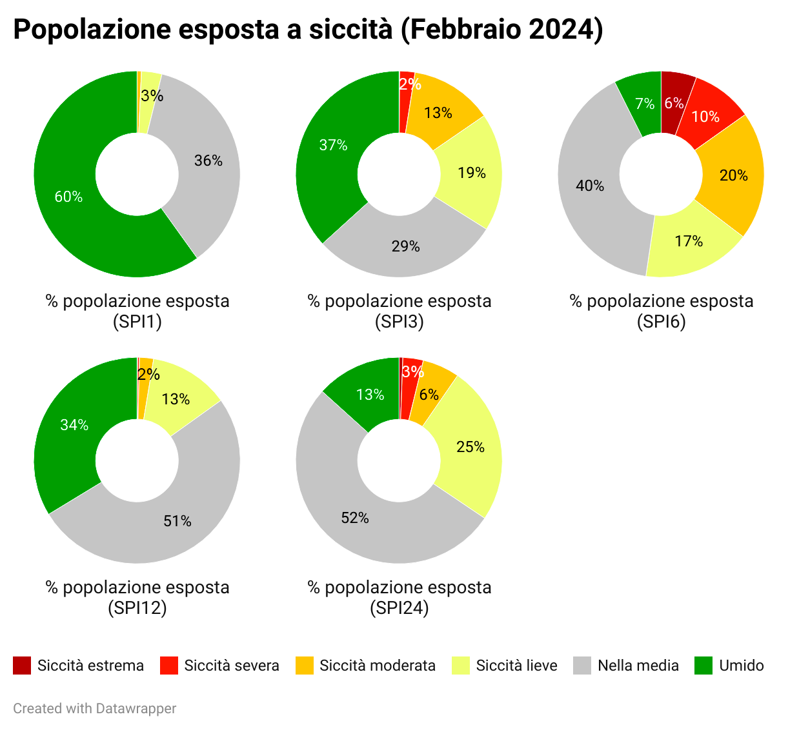
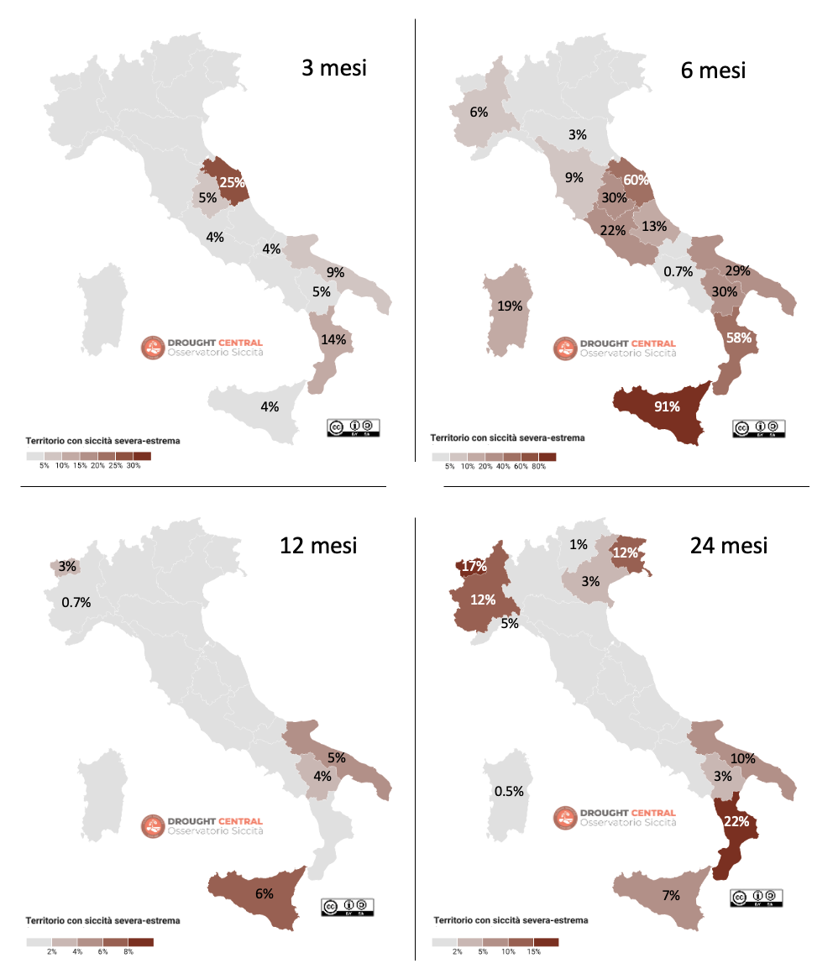
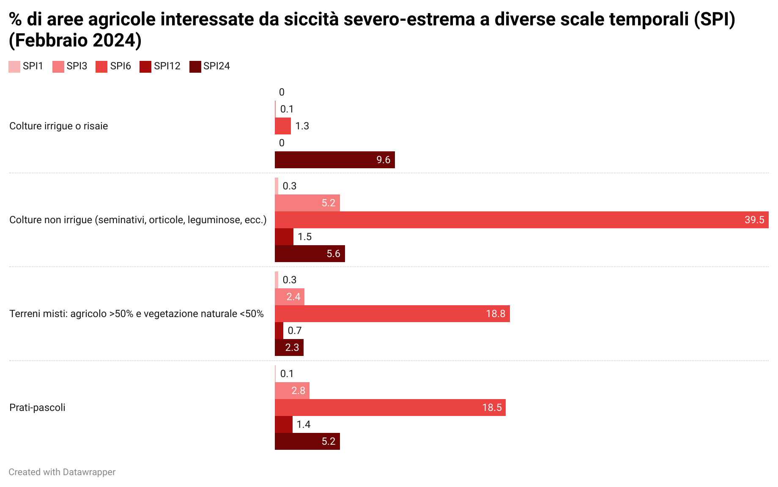
GOOD PRACTICE GUIDANCE FOR NATIONAL REPORTING ON UNCCD STRATEGIC OBJECTIVE 3 To mitigate, adapt to, and manage the effects of drought in order to enhance resilience of vulnerable populations and ecosystems (Barker et al., 2021)
HAZARD
Indici di monitoraggio e di previsione stagionale
- Compound indices
HAZARD
EXPOSURE
EXPOSURE
Rischio - Ongoing
DROUGHT
RISK
Percentuale di territorio esposto a siccità severo-estrema
Percentuale di popolazione esposta a siccità
Percentuale di aree coltivate esposte a siccità severo-estrema
VULNERABILITY
VULNERABILITY
- Sociale, economica, fattori infrastrutturali

